Slide 1

КАЛУЖСКИЙ ФИЛИАЛ ФЕДЕРАЛЬНОГО ГОСУДАРСТВЕННОГО БЮДЖЕТНОГО ОБРАЗОВАТЕЛЬНОГО УЧРЕЖДЕНИЯ ВЫСШЕГО ОБРАЗОВАНИЯ «МОСКОВСКИЙ ГОСУДАРСТВЕННЫЙ ТЕХНИЧЕСКИЙ УНИВЕРСИТЕТ ИМЕНИ Н.Э. БАУМАНА (национальный исследовательский университет)»
Факультет «Информатика и управление»
Кафедра «Программное обеспечение ЭВМ, информационные технологии»
Высокоуровневое программирование
Лекция №11. «Функциональное программирование в Python»
Калуга - 2020

Slide 2
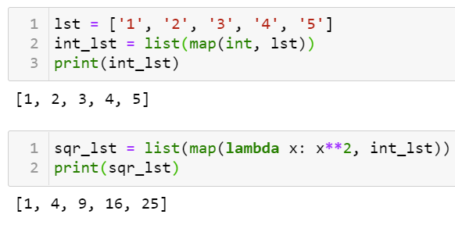
Map
Принимает функцию и аргумент составного типа данных. Применяет переданную функцию к каждому элементу.
Синтаксис: list(map(функция, последовательность))

Slide 3
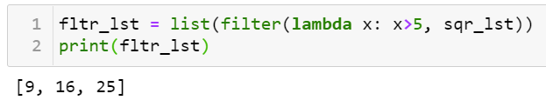
Filter
Функция фильтрации составного типа данных по признаку передаваемой функции.
Синтаксис: list(filter(функция, последовательность))

Slide 4
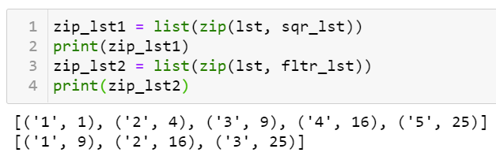
Zip
Объединяет переданные последовательности в кортежи.
Синтаксис: list(zip(последовательность_1, последовательность_2))
Прекращает выполнение как только достигнут конец минимального списка.

Slide 5
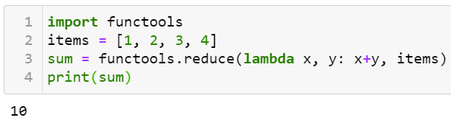
Reduce
В Python 3-x не рекомендуется к использованию и вычеркнута из стандартной библиотеки из-за чего требуется подключать модуль:
import functools
И использовать синтаксис: functools.reduce()
Её может заменить цикл for.

Slide 6
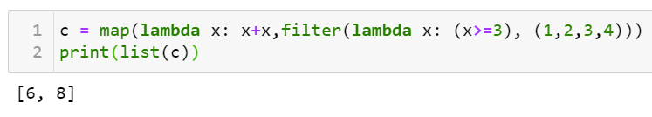
Совместное использование функций filter() внутри map()
Когда вы совместно друг с другом используете функции, то сначала исполняются внутренние функции, а затем внешние функции обрабатывают результат выполнения внутренних функций.

Slide 7
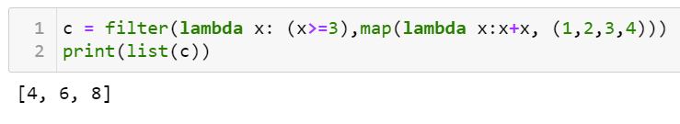
Использование map() внутри filter()

Slide 8
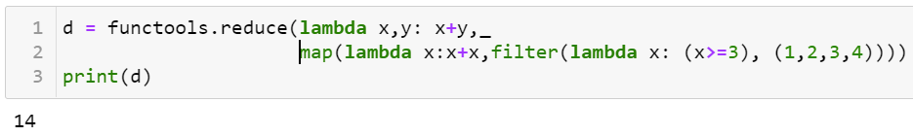
Использование map() и filter() внутри reduce():

Slide 9
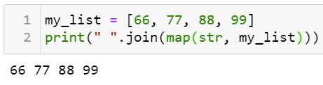
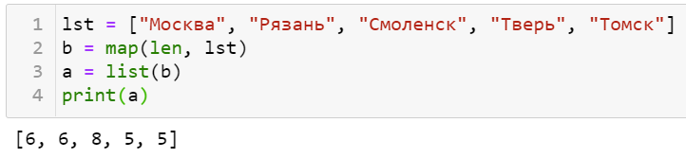
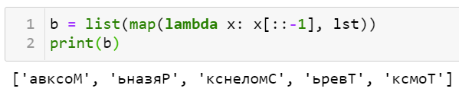
Примеры

Slide 10
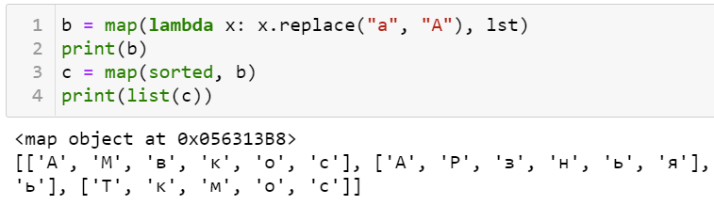
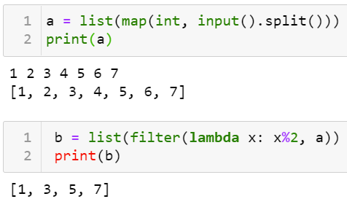
Примеры

Slide 11
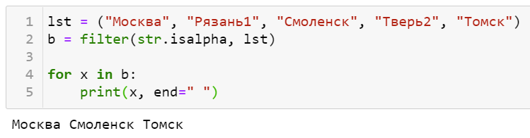
Примеры
Задача:
Посчитайте сумму квадратов всех двузначных чисел, делящихся на 9. При решении задачи используйте комбинацию функций filter, map, sum. Примечание: на 9 должно делиться исходное двузначное число, а не его квадрат.

Slide 12
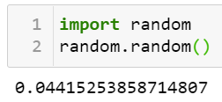
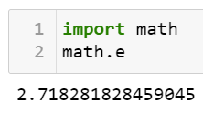
Подключение модуля из стандартной библиотеки
После импортирования модуля его название становится переменной, через которую можно получить доступ к атрибутам модуля. Например, можно обратиться к константе e, расположенной в модуле math:

Slide 13
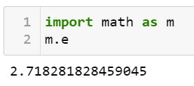
Использование псевдонимов
Теперь доступ ко всем атрибутам модуля math осуществляется только с помощью переменной m, а переменной math в этой программе уже не будет (если, конечно, вы после этого не напишете import math, тогда модуль будет доступен как под именем m, так и под именем math)

Slide 14
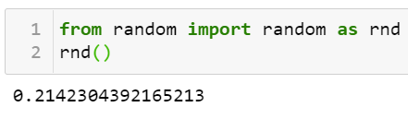
Инструкция from
Подключить определенные атрибуты модуля можно с помощью инструкции from. Она имеет несколько форматов:
Первый формат позволяет подключить из модуля только указанные вами атрибуты. Для длинных имен также можно назначить псевдоним, указав его после ключевого слова as.

Slide 15
Инструкция from
Второй формат инструкции from позволяет подключить все (точнее, почти все) переменные из модуля.
Следует заметить, что не все атрибуты будут импортированы. Если в модуле определена переменная __all__ (список атрибутов, которые могут быть подключены), то будут подключены только атрибуты из этого списка. Если переменная __all__ не определена, то будут подключены все атрибуты, не начинающиеся с нижнего подчёркивания. Кроме того, необходимо учитывать, что импортирование всех атрибутов из модуля может нарушить пространство имен главной программы, так как переменные, имеющие одинаковые имена, будут перезаписаны.

Slide 16

Задачи для самостоятельного решения
Даны n предложений. Определите, сколько из них содержат хотя бы одну цифру.
Дана строка s и символ k. Реализуйте функцию, рисующую рамку из символа k вокруг данной строки, например:
Для введенного предложения выведите статистику символ=количество. Регистр букв не учитывается.
Дата характеризуется тремя натуральными числами: день, месяц и год. Учитывая, что год может быть високосным, реализуйте две функции, которые определяют вчерашнюю и завтрашнюю дату.

Slide 17
Задачи для самостоятельного решения
Напишите функцию, которая принимает неограниченное количество числовых аргументов и возвращает кортеж из двух списков:
отрицательных значений (отсортирован по убыванию);
неотрицательных значений (отсортирован по возрастанию).
Составьте две функции для возведения числа в степень: один из вариантов реализуйте в рекурсивном стиле.
Дано натуральное число. Напишите рекурсивные функции для определения:
суммы цифр числа;
количества цифр в числе.

